Slide 1
无线智能控制的加湿器设计
Capstone presentation
答辩人:电信1702 刘永欣
指导老师:胡晓慧

Slide 2

1
选题背景
随着人们对生活品质要求的提高以及科学生活观念的普及，加湿器逐渐出现在人们的日常生活中。
冬季空气较为干燥，长期生活在干燥的环境中身体会处于不健康的状态，婴儿和老年人还可能出现抵抗力下降的问题。
秋冬季节静电的存在时一个让人困扰的问题，静电的出现会使人们感到心情烦躁和身体不适，使用加湿器可以降低静电发生的概率。

Slide 3
2
主要问题
加湿器无法远程控制
加湿器加湿方式单一
缺少缺水检测功能不安全
必须插电使用不方便移动

Slide 4
3
具体要求
使用ESP8266模块实现使用智能音箱远程控制
通过单片机的控制增加喷雾模式
改善现有缺水检测功能水位过低迅速停止加湿
使用超声波雾化的方式进行加湿
添加定时断电防烧和长时间未关机警报
实现内部锂电池和外部电源供电两种供电方式

Slide 5
4
总体框图
Notes:
5

Slide 6
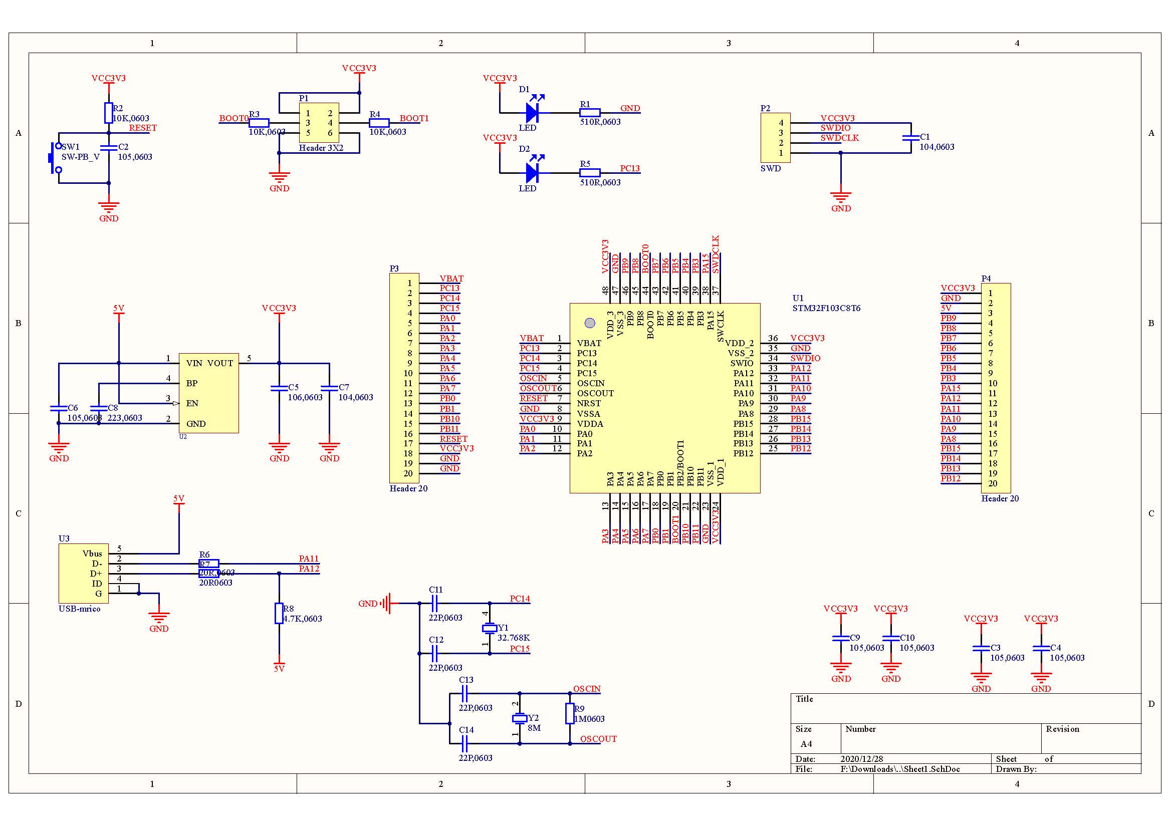
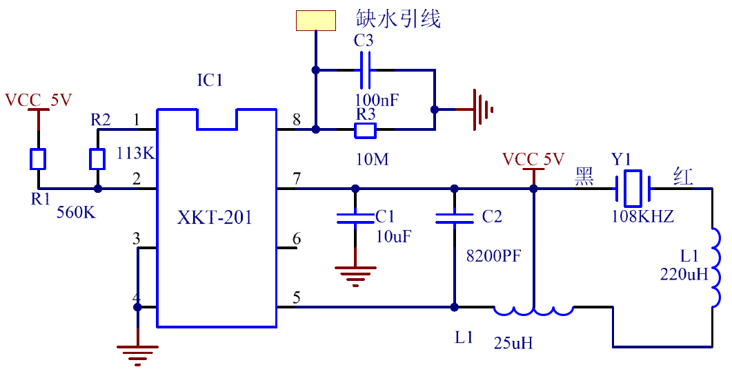
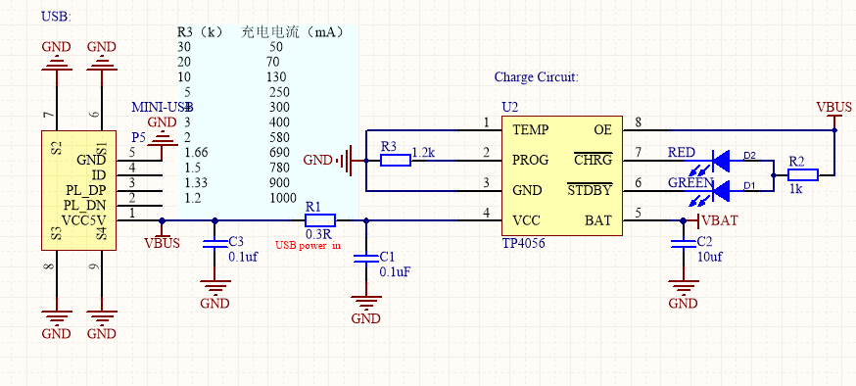
5
原理图

Slide 7
6
加湿部分展示
Notes:
7

Slide 8
7
进度安排
查阅文献
研究、设计、开发
第2周(第七学期)至第6周(第七学期)
第15周(第七学期)至 第8周(第八学期)
文献综述和外文翻译
撰写毕业论文(说明)
工作进度安排
第7周(第七学期)至第10周(第七学期)
第8周(第八学期)至 第13周(第八学期)
开题报告
答辩与修改
第10周(第七学期)至第15周(第七学期)
第13周(第八学期)至第14周(第八学期)
Notes:
8

Slide 9
THANKS

